Slide 1


Khám phá khoa học
Đề tài: Khám phá con cua
Giáo viên: Đinh Thị Minh Ngọc

Slide 2
Hoạt động 1: Gây hứng thú
- Cho trẻ chơi trò chơi “Năm con cua đá”
- Chúng mình vừa chơi trò chơi gì?
- Chúng mình biết gì về con cua?

Slide 3
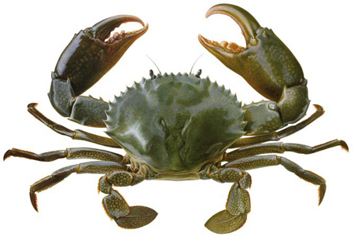
Hoạt động 2: Nội dung
* Quan sát con cua

Slide 4
* Các bộ phận của con cua
Mắt
Càng cua
Mai cua
Chân

Slide 5
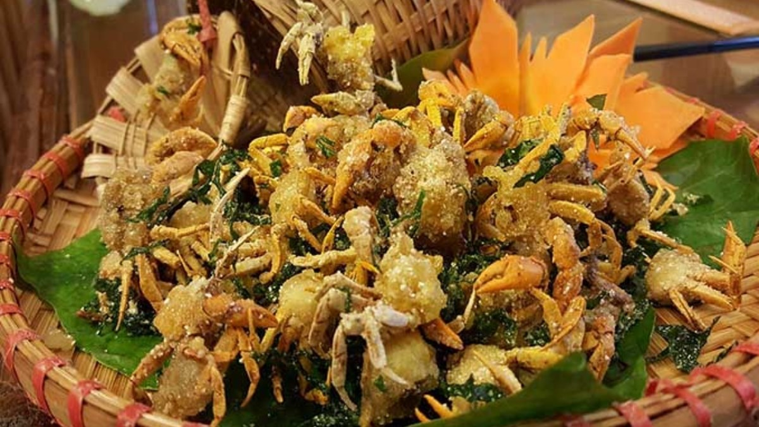
* Mở rộng kiến thức
- Món ăn được chế biến từ cua?
- Một số loại cua mà trẻ biết?

Slide 6
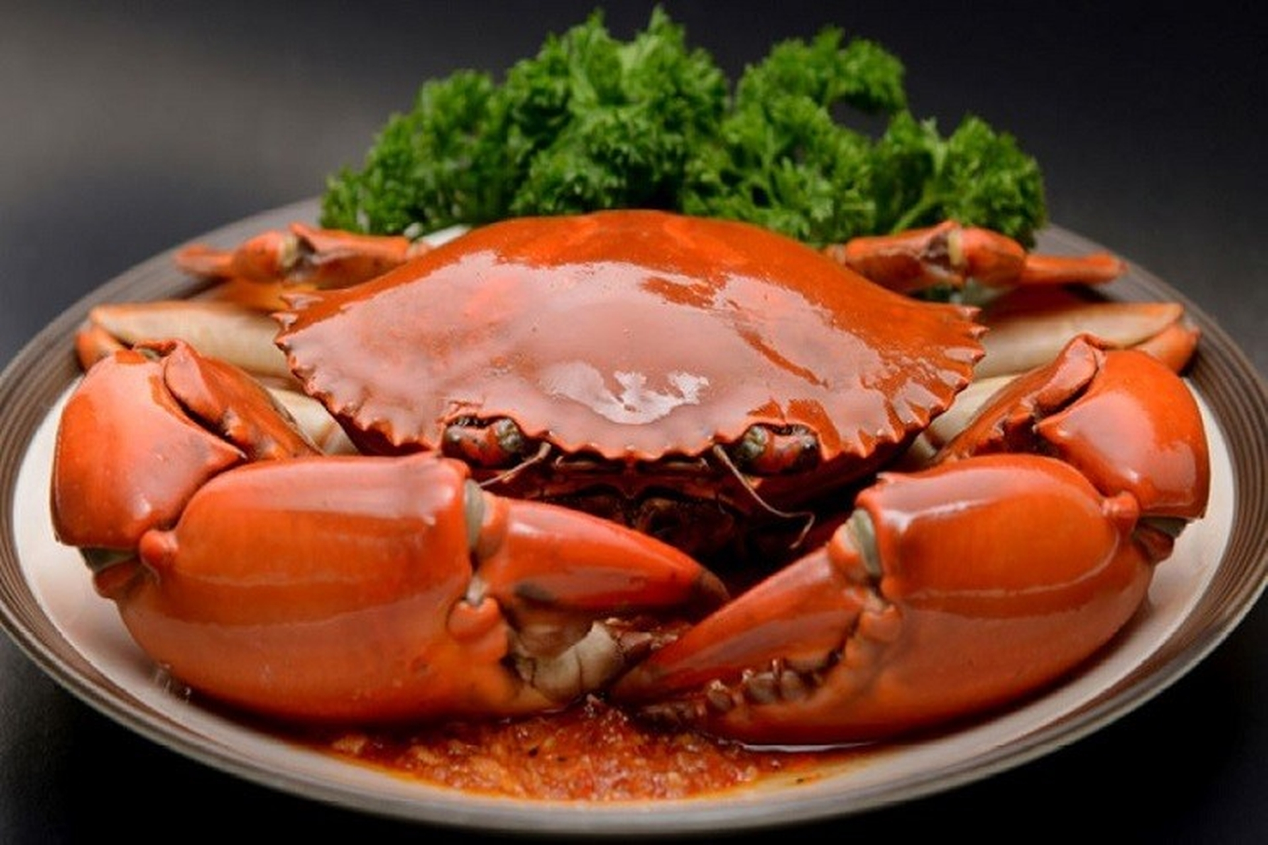

Slide 7
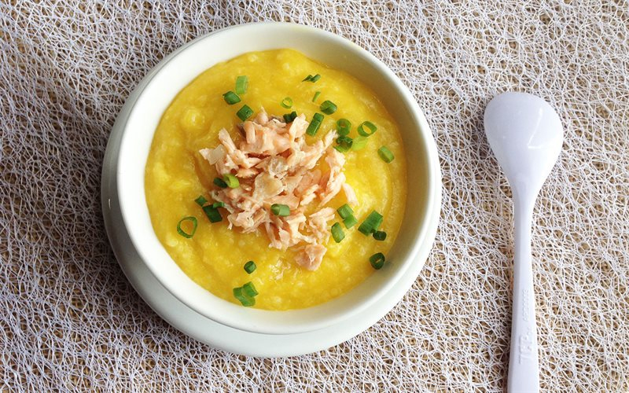

Slide 8
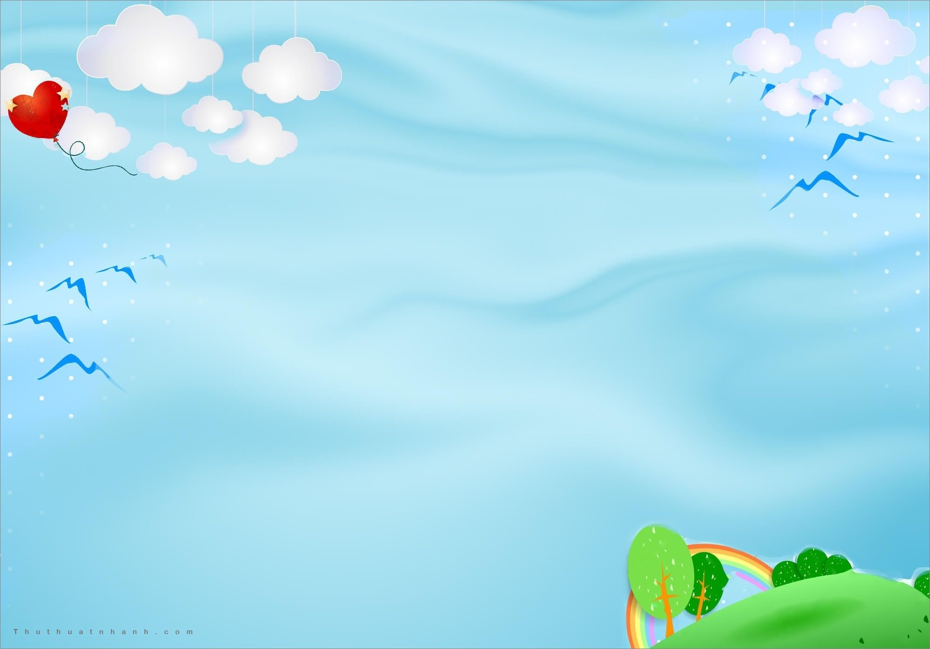

Hoạt động 3: Trò chơi:
Bắt cua bỏ giỏ

Slide 9


Giờ học đến đây là kết thúc
Chúc các bé chăm ngoan học giỏi

Slide 10





Xin ch©n thµnh c¶m ¬n

